Slide 1
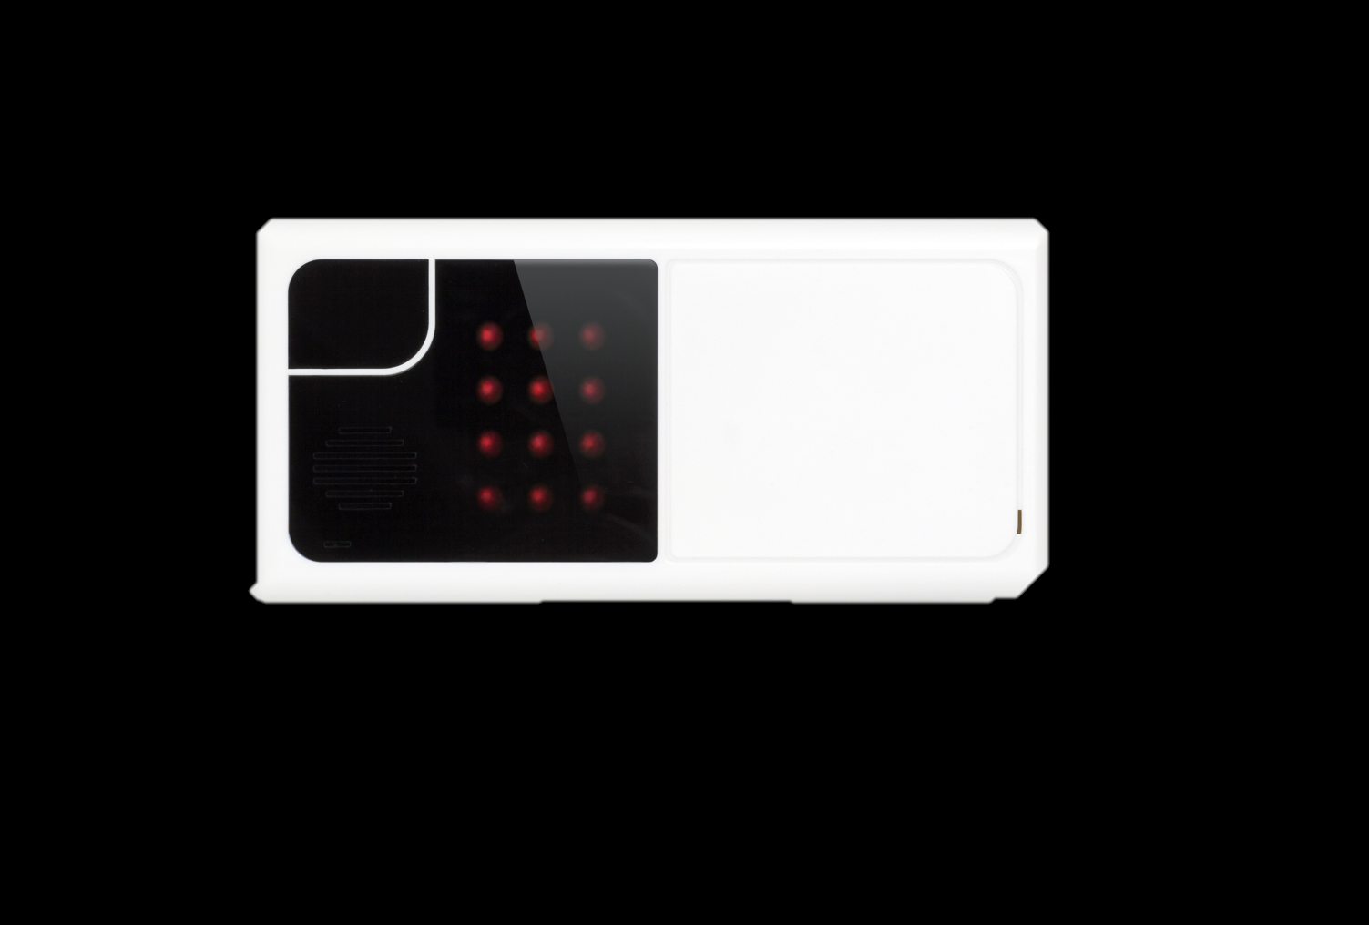
Digital tillsyn med trygghetssensorer (RoomMate)
Vad är digital tillsyn?
Digital tillsyn är en tjänst för de som har behov av trygghetsbesök på natten. Syftet är att öka tryggheten i hemmet och fungera som alternativ eller komplement till personliga besök.
Digital tillsyn passar den som vill kunna sova tryggt utan att få fysiskt besök av personal. Tjänsten är särskilt bra för personer som är lättväckta och som blir oroliga av besök i hemmet. Digital tillsyn möjliggör också en effektiv resurshantering för personalen

Slide 2
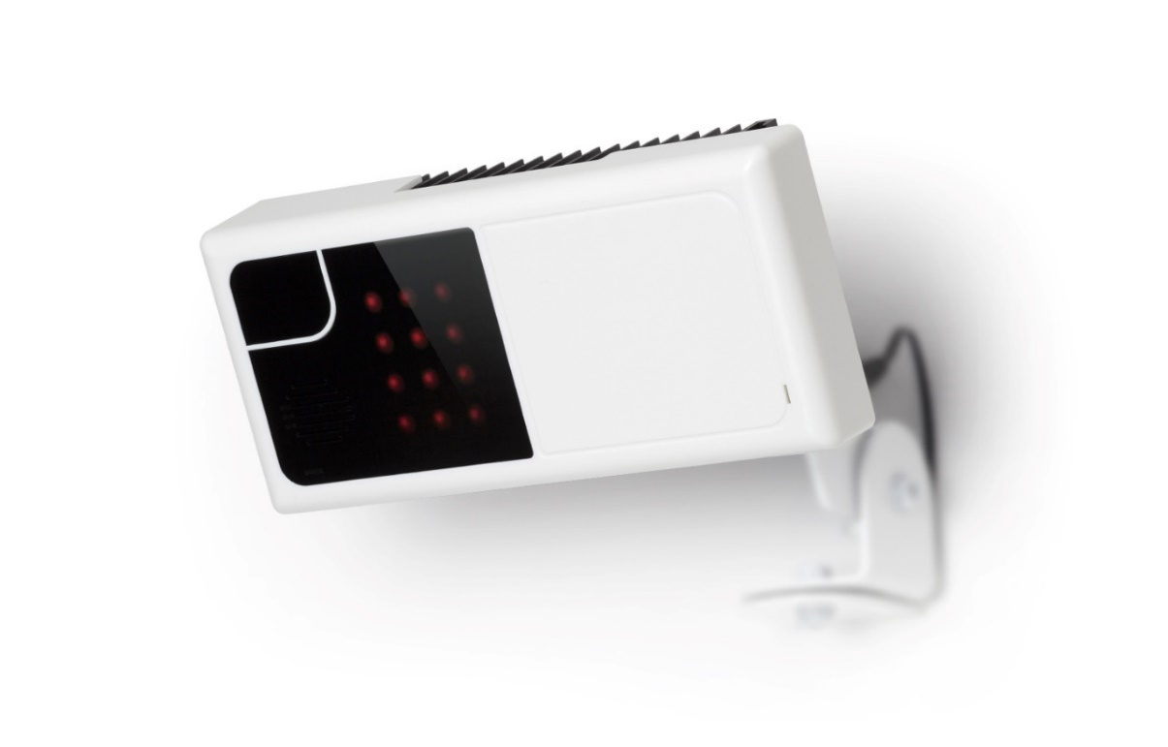
Nyttor med Digital tillsyn
Personalperspektiv
Minska stress
Optimera arbetssätt
Användarvänlig
Verksamhetsperspektiv
Frigöra resurser
Öka kvalité
Kostnadseffektiv
Brukarperspektiv
Minska fallolyckor
Förbättrad nattsömn
Ökad självständighet och integritet hos brukarna

Slide 3
Vad gör trygghetssensorn?
Digital tillsyn - avpersonifierad med 3D-sensor
Fall - upptäcker upp till 99% av alla fallolyckor
Dörr - känner av både in och utgång ur rum och toalett
Säng – känner av om brukaren sätter sig upp, lämnar eller ligger för stilla i sängen
Golv - känner av om brukaren går runt eller faller
Ljud - känner av om brukaren t.ex ropar på hjälp
Tal - tvåvägs kommunikation

Slide 4
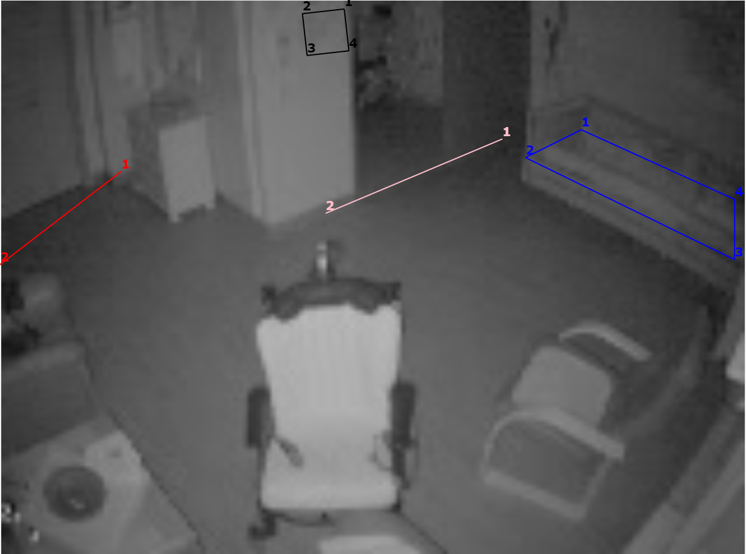
RITA UPP RUMMET

Slide 5
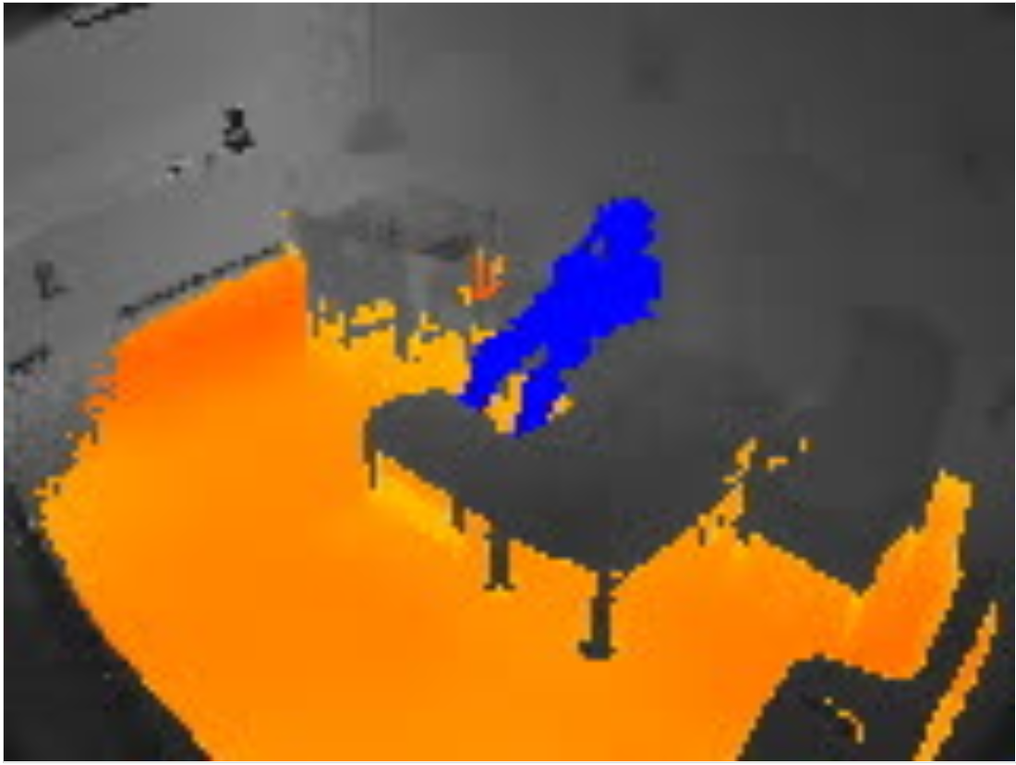
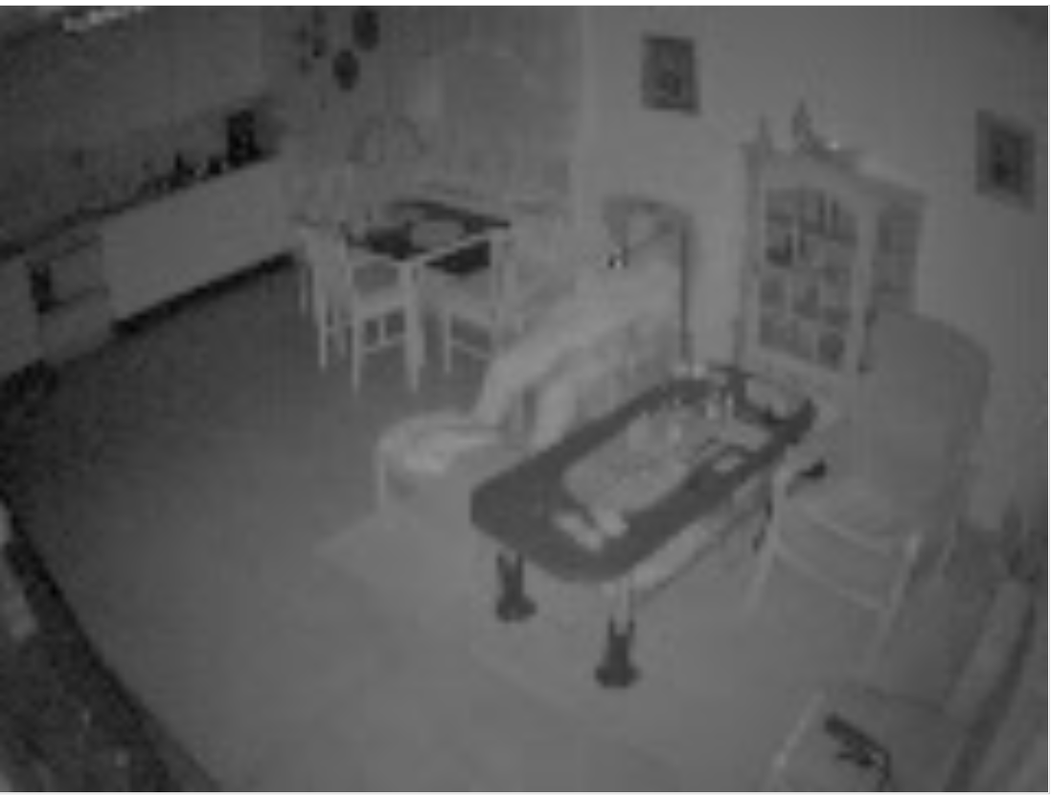
TRE VYER – ANNONYMISERAT PÅ OLIKA SÄTT
1. Färgat
2. Gråskala
3. Enbart text
Larm i endast text

Slide 6
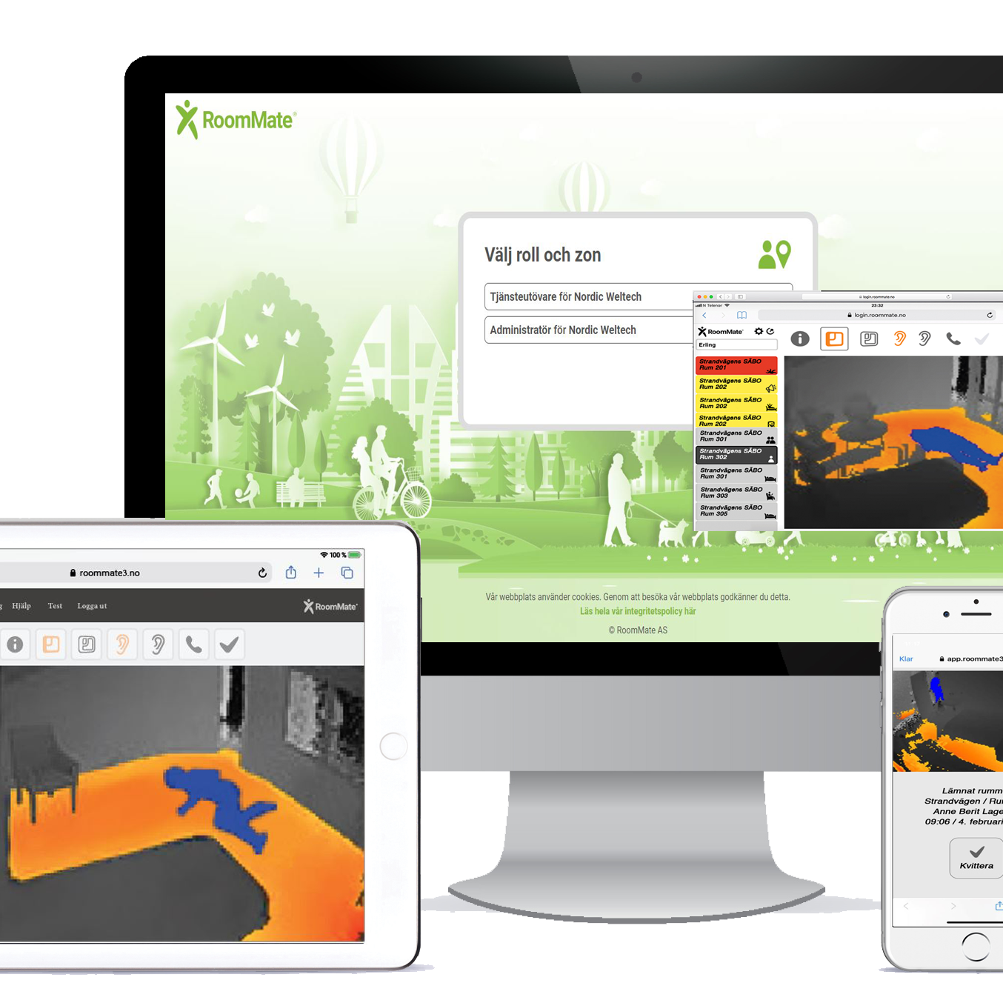
Traditionella sensorer producerar fler larm och därmed fler fysiska besök
Syftet med ett passiva larm är att öka kvalitén i omsorgen genom att oftare upptäcka när brukare är i behov av stöd och hjälp.
Utmaning med att åstadkomma detta med traditionella passiva larm-sensorer (så som rörelselarm, larmmattor med mera) är att de producerar en stor mängd larm som inte skulle behöva kräva fysiska tillsyn (falska larm). Exempelvis:
Att en kudde ramla ner från sängen
Att brukaren sätter sig upp i sängen men lägger sig sedan ner igen
Att brukaren gör ett högt ljud under natten men sedan somnar om
Med en ökad användning av passiva larm av traditionell typ (rörelselarm, sängmattor osv) kommer personalens behov av att genomföra fysiska besök också att öka linjärt.

Slide 7
Ökad kvalité och minskad fysisk tillsyn med modern trygghetsskapande teknik
Moderna trygghetsskapande system kan minimera behovet av fysiska tillsyn på två sätt:
Med hjälp av AI eller en avancerad bildanalys kan antalet falska larm sållas bort och antalet larm totalt sett minska (vilket minskar stressbördan hos personalen och ökar förutsättningarna för att de verkligen agerar på larm).
Tillsammans med digital visuell tillsyn kan fysisk tillsyn vid falska larm helt elimineras och personalen får ett helt annat arbetsflöde så att antalet fysiska besök kan minimeras till när det verkligen är påkallat.

Slide 8
Digital tillsyn och monitorering
Digital tillsyn kan radikalt förbättra kvalitén för brukarna, frigöra vårdresurser från medarbetare och göra omsorgen ekonomiskt hållbar. Den syftar inte till att ersätta personal och fysisk tillsyn, utan tvärt om att ge personalen bättre verktyg och beslutstöd för hur och när fysiska insatser ska ges.​
Digital monitorering handlar om att undersöka brukarnas status (ligger de i sängen, har de ramlat och så vidare). Precis som med självkörande bilare är inte tekniken tillräckligt tillförlitligt för att sätta likhetstecken mellan monitorering och visuell tillsyn. Digital visuell tillsyn kräver därför att systemet inkluderar möjligheten att göra anonymiserande visuell och auditiv manuell tillsyn när digitalt monitorerande sensorer ger utslag, vid bestämda tidpunkter eller vid misstanke om att något inte står rätt till. ​

Slide 9
Utmaningar vid införande
IT-infrastruktur (Interna och externa)
Kunskap i hantering av mobiltelefoner
Placering av sensorerna i lägenheter

